Slide 1

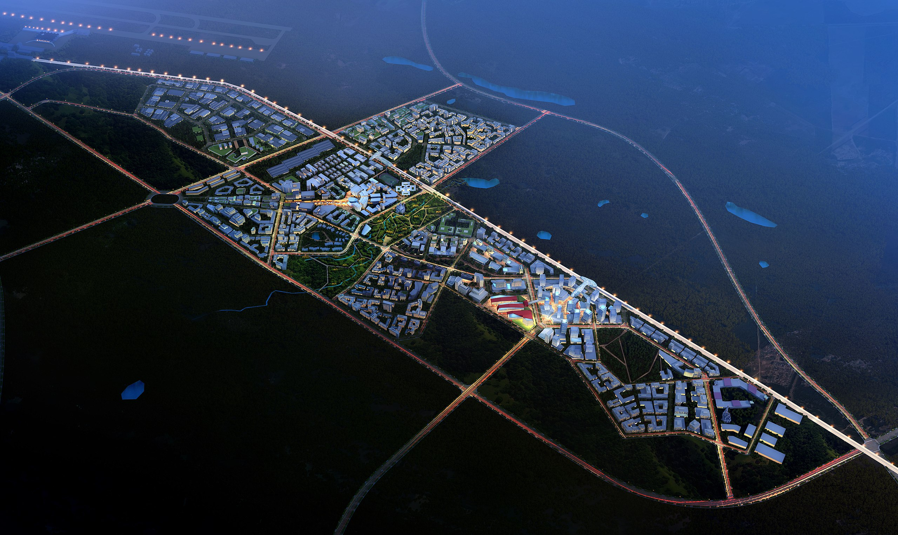

Парковка для автомобилей
МО «Корсаковский муниципальный округ», 2025

Slide 2

Парковка для автомобилей
Земельный участок
Параметры проекта
65:03:0000021:1404
от 5
млн руб.
объем инвестиций
1
площадь
га
от 1
ед.
количество создаваемых рабочих мест
Категория земель: земли промышленности, энергетики, транспорта, связи, радиовещания, телевидения, информатики, земли для обеспечения космической деятельности, земли обороны, безопасности и земли иного специального назначения
Описание проекта
Форма собственности земельного участка: муниципальная
Адрес земельного участка: Корсаковский муниципальный округ, район с. Первая Падь, земельный участок № 65-3-572
Механизм предоставления земельного участка: продажа через аукцион на общих основаниях
Кадастровая стоимость: 2 990 300 руб.
Вид разрешенного использования: Хранение автотранспорта
Размещение отдельно стоящих и пристроенных гаражей, в том числе подземных, предназначенных для хранения автотранспорта, в том числе с разделением на машино-места

Slide 3
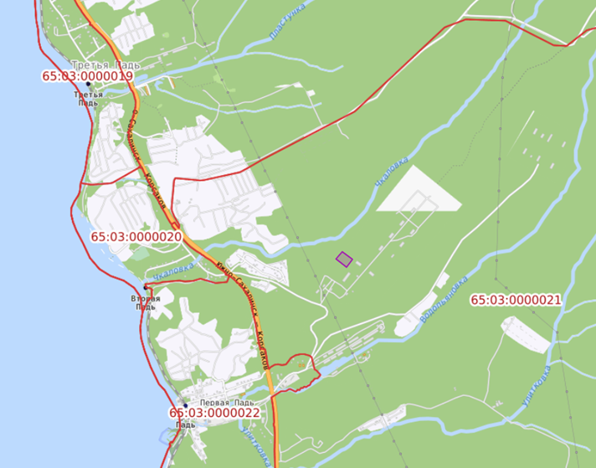
Парковка для автомобилей
Инфраструктура
Электроснабжение: предполагаемая ближайшая точка подключения располагается на расстоянии 800 м (для определения возможности подключения необходимы данные о потребляемой мощности)
Газоснабжение: имеется сеть высокого давления на расстоянии 225 м
Водоснабжение: свободная мощность 3,5 м3/сут.; ближайшая точка подключения на расстоянии 2,8 км
Водоотведение : отсутствует
Наличие подъездных путей: гравийная автомобильная дорога
Проектируемый участок

Slide 4


Парковка автомобилей
Меры поддержки
Специальные условия
Свободный порт
НАЛОГОВЫЕ ПРЕФЕРЕНЦИИ
СТАНДАРТНЫЕ УСЛОВИЯ
СПВ
Возмещение затрат*:
На инфраструктуру
На проценты по кредитам На покупку оборудования
в течение 5 лет
НАЛОГ НА ПРИБЫЛЬ
0%
25%
последующие 5 лет
18%
Дополнительные меры:
Свободная таможенная зона
в течение 5 лет
НАЛОГ НА ИМУЩЕСТВО
0%
2,2%
последующие 5 лет
1,1%
Иностранная сила вне квот
Земельный участок в аренду без торгов
НАЛОГ НА ЗЕМЛЮ
в течение 5 лет
0%
1,5%
*на уплату процентов по инвестиционным кредитам - 700 млн. рублей;
СТРАХОВЫЕ ВЗНОСЫ
в течение 10 лет
7,6%
30%
по остальным направлениям - 100 млн. рублей.

